Slide 1
Homework1
Hamdis-Sicily
Carlo Zuppardo O46002166

Slide 2
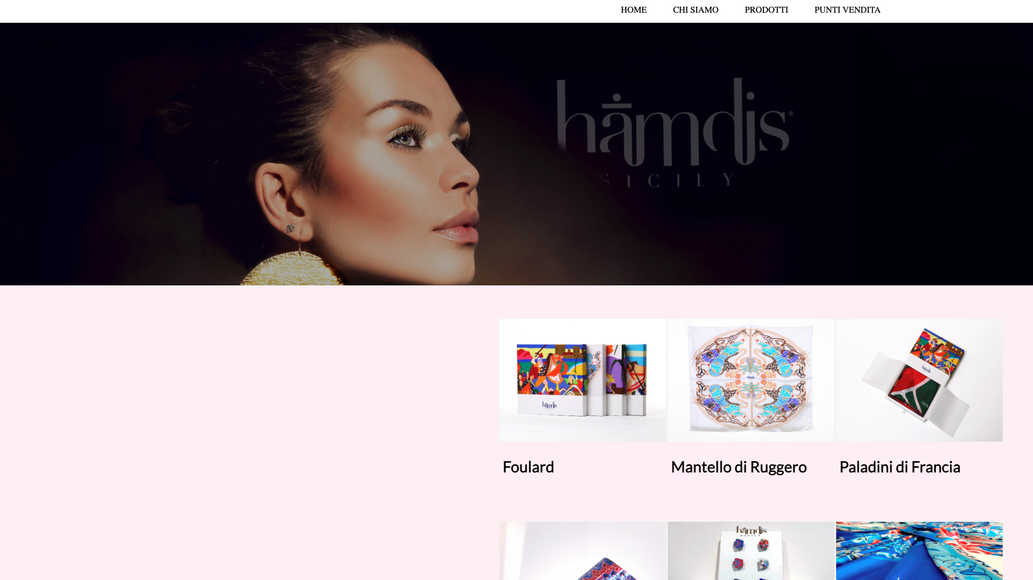
Elementi utilizzati:
Navbar,
Header con overlay,
Section con box all’interno,
Footer.

Slide 3
NavBar
Navbar: Utilizzato il tipo di display flex per centrare gli elementi presenti che formano il menu’.

Slide 4

Header overlay
Header con position relative per ottimizzare la funzionalita’ dell’overlay,
Immagine di background utilizzata con size cover,
in oltre l’header viene posto con indice z = -1 per mettere in risalto un eventuale testo lasciato momentaneamente vuoto.
Overlay utilizzato con posizione assoluta legato ovviamente all’header, viene definito un colore di background di tipo rgba (0, 0, 0, 0.3),
Altezza e lunghezza sono impostate al 100%.

Slide 5

Section
BOX E MINIBOX
All-interno del body vi e’ una section con colore di background lavenderblush
e lunghezza impostata al 100%,
Display impostato a flex per poter orientare in colonna gli elementi presenti.
All’interno della section vi sono due box contenenti a sua volta 3 minibox con immagini annesse.
In oltre per ogni minibox sono presenti delle sezioni h1 per definire il titolo del prodotto.

Slide 6
Footer
Ultimo elemento utilizzato e’ il footer a fondo pagina con all’interno i contatti, utilizziamo sempre il display flex

Slide 7
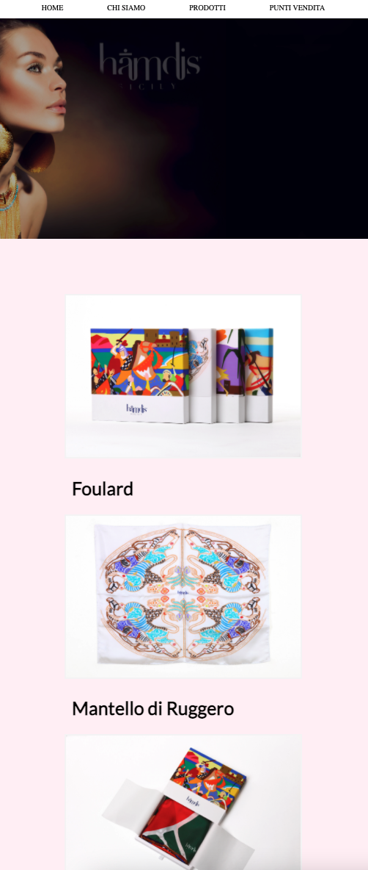
Mobile
Il sito e’ stato ottimizzato per mobile aggiungendo il tag <meta name="viewport" content="width=device-width, initial-scale=1”>
In oltre sono state apportate delle modifiche al sito nel momento in cui il display utilizzato dall’utente sia compreso tra dimensioni di 150px e 570px

